Slide 1
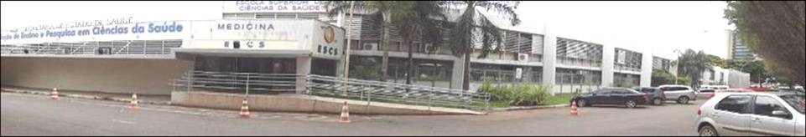

Escola Superior de Ciências da Saúde (ESCS)/SES/DF)
Caso Clínico: Leishmaniose visceral
Apresentação: Karina guimarães – interna medicina
Coordenação: Luciana sugai
www.paulomargotto.com.br (em Pediatria-ESCS-2013)
Brasília, 17 de outubro de 2013

Slide 2
PSI- Identificação e QP
MRL, 5 anos, 23 Kg, natural, residente e procedente de Unaí/MG.
Informante: Avó - (regular informante).
QP: “ Inchaço no rosto com gripe” há 2 meses

Slide 3
HDA
Trata-se de criança de 5 anos de idade, com história de picos febris diários há mais de 20 dias, de até 39ºC, acompanhada de tosse, sintomas gripais inespecíficos, evoluindo com prostração, palidez cutânea e adinamia com o passar do tempo. Segundo informa a avó, a criança passou por pelo menos 4 atendimentos médicos na cidade de origem, com diagnósticos de virose, gripe, etc., tendo feito uso de Amoxicilina, Nimesulida, Dipirona, Paracetamol, Ibuprofeno, Prednisolona, Decongex, sem melhora.

Slide 4
Antecedentes Fisiológicos
Criança nascida de parto cesáreo, a termo (sic), apresentação pélvica e sem passagem.
Peso ao nascer de 3.350g, 52 cm, segundo informações do cartão da criança.
Não há informação de índice de Apgar; a avó informa que a criança nasceu "pretinha" devido demora na interrupção da gestação, programada para via vaginal (sic). A avó informa que a criança recebeu alta hospitalar precoce, não necessitou manobras de reanimação nem fototerapia.
Desenvolvimento neuropsicomotor adequado para a idade, com marcos do desenvolvimento no tempo correto (sic).

Slide 5
Antecedentes Patológicos
criança tem laringite recorrente, desencadeada por viradas climáticas.
Nega alergias a medicamentos ou outras doenças alérgicas e patologias de base.
-Familiares
Mãe, hígida, no momento gestante no 4º mês, não etilista ou tabagista. Pai, hígido, não tabagista ou etilista.

Slide 6
Hábitos de Vida e Condições Socioeconomicas
Coabitam pais e a criança em casa de alvenaria, com saneamento básico completo, sendo a água de consumo da família mineral.
Informa a avó que possuem um cão e um gato, vacinados.

Slide 7
Exame Físico
- BEG/REG, eupneica, palidez cutânea importante, hipocorada +/4+, hidratada, anictérica, acianótica, afebril, ativa, reativa ao manuseio, colaborando ao exame, embora retraída; edema periocular
- ACV: RCR, 2T, BNF, sem sopros, FC: 127 bpm.
- AR: MV fisiológico, sem ruídos adventícios, Sat O2 95% AA, FR 21 irpm.

Slide 8
-ABD: Globoso, RHA +, leve resistência de parede, indolor, figado palpável a 4cm do RCD e baco palpável a 8-9cm RCE. Edema de parede abdominal.
- Extremidades bem perfundidas e sem edema.
- Oroscopia: Sem alterações
- SNC: Livre; ausência de sinais meníngeos.

Slide 9
EVOLUÇÃO DOS EXAMES LABORATORIAIS
06/09/2013 (UNAÍ): Hem 4,09 Hb 10,3 Ht 30,0 Leu 9.400 Seg 50 Bast 1 Linf 48 Mono 1 Plaq 171.000 / EAS pH 6,5 3 leuco/campo flora ++.
- 10/09/2013 (UNAÍ): Hem 3,81 Hb 9,5 Ht 28,0 Leu 6.900 Seg 33 Bast 16 Linf 50 Mono 1 Plaq 85.000 / ASLO 71 / PCR 3,8 (VR 8 mg/dL) / VHS 4mm/11 mm / EAS pH 5,0 l2 leuco/campo flora + / Urocultura negativa
Novos Exames 2° DIH : Hb 8,4/ Ht 24,2/ Leuco 6300/ Neut 60%/ Bast 10%/ Meta 5%/ Mielo 2%/ Linf 38%/ Plq 101.000
- VHS 50
- Bilir total 0,68/ BD 0,48/ BI 0,2
- TGO 312/ TGP 96/ Glic 112/ Ur 28/ Cr 0,6/ Glic 112/ Amilase 40/ Na 142/ K 4
- Prot tot 6,8/ Alb 3,0/ Glob 3,8
- TAP 58,6%/ INR 1,33/ TTPa 41,3
- EAS normal

Slide 10
EVOLUÇÃO CLÍNICA
Ecografia de abdome total doa dia de 16/09/2013: hepatoesplenomegalia e pequena ascite.
.
Mãe refere que a criança apresente uma moderada coceira após uso de medicamentos prescritos e que melhora espontaneamente, diz sono prejudicado porque a filha sangrou pelo nariz varias vezes a noite, afirma ótima aceitação da dieta, e disse que a filha esta sem eliminações de urina e fezes desde ontem.
.

Slide 11
EVOLUÇÃO CLÍNICA
Ao exame:Criança em REG, Corada, Hidratada, Acianótica, Anictérica, Eupneica, Afebril.
..
ACV: RCR, 2T, BNF sem Sopros
AR: MV Positivo Bilateralmente sem Ruidos Adventícios.
AB: Abdome semigloboso, Ruidos Hidroaéreos Presentes, hipertimpânico com vícero megalias ( fígado 6 polpas digitais e baço 5 polpas digitais, doloroso a palpação, normotenso.
Otoscopia: muito cerumem
Oroscopia: sem alterações;
Rinoscopia: sem alterações;
Pele: sem alterações, íntegra
Genitália: normal
SNC: Nuca livre de sinais meníngeos pupilas foto reagentes.

Slide 12
LISTA DE PROBLEMAS
Síndrome Febril há 20 dias
Hepatoesplenomegalia de grande monta
Regular estado geral
Edema
Hemograma com tendência a queda
Epistaxe

Slide 13
O que fazer??
Hipóteses diagnosticas?
Conduta?

Slide 14
Diagnostico Diferencial das Principais síndromes febris
Febre Tifóide
Malária
Endocardite Infecciosa
Leishmaniose visceral
Enterobacteriose septicêmica prolongada/ esquistossomose

Slide 15
Febre Tifóide
Salmonella typhi e S. paratyphi infectam placas de Peyer
Transmissão oral-fecal – relação com mas condições de higiene e idade do paciente
Quadro clínico agudo: febre alta, cefaleia, prostração intensa, diarréia em “sopa de ervilha” , hepatoesplenomegalia leve a moderada, roséolas tificas
Laboratório: Leucopenia com desvio a E

Slide 16
Malária
Plasmodium sp
Transmissão por mosquito anófeles
Área endêmica norte Brasil
Quadro Clínico: febre com periodicidade, calafrios, sudorese, hepatoesplenomegalia, palidez cutâneo mucosa, icterícia (34%), vômitos ,cefaleia ,diarreia
Laboratorio: anemia, leucopenia, hiperbilirrubinemia indireta, aumento LDH

Slide 17
Endocardite Infecciosa
Germes – S. aureus, enterobactérias, fungos
Antecedente de doença cardíaca/cirurgia e alterações típicas do exame físico
Alteracoes cutâneas - embolização
Esplenomegalia pequena a moderada
Laboratório: anemia leve, leucocitose com desvio a esquerda

Slide 18
Enterobacteriose Septicemica Prolongada
Gram negativos entéricos + Schistossoma mansoni
Circulação venosa mesentérica
Repercussões: hipertensão porta, hepatoesplenomegalia e hiperplasia reativa estimulada pela bacteremia
Lobo esquerdo do fígado maior
Laboratório: leucocitose

Slide 19
Leishmaniose Visceral
Leishmanian donovani
Quadro Clínico: febrícula,tosse seca,”virose prolongada”, adinamia, diarreia, hepatoesplenomegalia
Laboratorio: pancitopenia, hipoalbuminemia com gamaglobulinemia policlonal, discreta elevação transaminases

Slide 20
Relembrando ...
06/09/2013 (UNAÍ): Hem 4,09 Hb 10,3 Ht 30,0 Leu 9.400 Seg 50 Bast 1 Linf 48 Mono 1 Plaq 171.000 / EAS pH 6,5 3 leuco/campo flora ++.
- 10/09/2013 (UNAÍ): Hem 3,81 Hb 9,5 Ht 28,0 Leu 6.900 Seg 33 Bast 16 Linf 50 Mono 1 Plaq 85.000 / ASLO 71 / PCR 3,8 (VR 8 mg/dL) / VHS 4mm/11 mm / EAS pH 5,0 l2 leuco/campo flora + / Urocultura negativa
Novos Exames 2° DIH : Hb 8,4/ Ht 24,2/ Leuco 6300/ Neut 60%/ Bast 10%/ Meta 5%/ Mielo 2%/ Linf 38%/ Plq 101.000
- VHS 50
- Bilir total 0,68/ BD 0,48/ BI 0,2
- TGO 312/ TGP 96/ Glic 112/ Ur 28/ Cr 0,6/ Glic 112/ Amilase 40/ Na 142/ K 4
- Prot tot 6,8/ Alb 3,0/ Glob 3,8
- TAP 58,6%/ INR 1,33/ TTPa 41,3
- EAS normal

Slide 21
Então ........
Realizado teste rápido para Calazar :
RESULTADO POSITIVO

Slide 22
Diagnóstico Diferencial nas esplenomegalias de Grande monta
Febre e prostração menos proeminentes
Punção lombar
Neoplasias Hematológicas - LMC
- Mielofibrose idiopática
- Policitemia vera
-LLC /Leucemia de células pilosas/ Linfoma
- Mieloma Múltiplo
- Macroglobulinemia de Waldestrom
Doenças Reumatológicas - Lupus Eritematoso sistêmico
- Doenca de Still

Slide 23
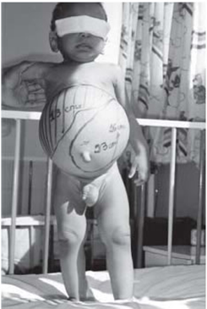
Leishmaniose Visceral ou Calazar
Protozoose sistêmica febril
Leishmania donovai – chagasi
Vetor – mosquito birigui / palha
Cachorro / raposa – invasão ambiente rural;
Regiões endêmicas do pais – Nordeste( BA/PI/MA/CE) e Minas Gerais

Slide 24
Fisiopatologia
1-11/18 pessoas
Manifestações clínicas dependente da resposta imunológica
TH1: IL2 , INF –gama- atividade microbicida macrófagos
Resposta frustra: multiplicação – invasão SRE- hiperplasia reativa
TNF alfa- caquexia e febre
Exposição antígenos – TH2- LB + hipergamaglobulinemia policlonal

Slide 25
Formas de Apresentação da Doença
Oligossintomática: febrícula, tosse seca, adinamia, diarreia, sudorese, discreta hepatomegalia
-Laboratório sem grande alterações
Forma Aguda: febre alta, calafrios, diarreia, esplenomegalia ate 5cm RCE.
-Laboratório com pancitopenia

Slide 26
Forma Crônica:
-menores de 10 anos, curso insidioso, incubação 3-8m
-febre persistente e intermitente, tosse seca, mal estar, astenia, sintomas GI, perda ponderal, palidez cutaneomucosa, desnutrição, hepatoesplenomegalia de grande monta(>5cm RCE)
-Laboratório: pancitopenia em grau variado (ocupação medular e hiperesplenismo)
VHS elevado
Inversão Alb/glob
Aumento TGO/TGP/bilirrubinas

Slide 27
Confirmação Diagnóstica
Detecção do parasito
-esfregaço sangue periférico
-aspirado medula óssea (s= 70%)
-aspirado esplênico (s= 90-95%)
Esplenomegalia, atividade protrombina e plaquetas adequados
Exames sorológicos –pesquisa anticorpos- ELISA
-reações cruzadas
Teste Intradérmico de Montenegro
-extrato antígenos de leishmania

Slide 28
Tratamento
Internação Hospitalar
Exames :HC, U, Cr, amilasemia, eletrólitos, ECG,RX torax -referencia
Droga de Primeira Escolha: Antimonial Pentavalente (20mg/kg/dia) por 20-30 dias
Segunda Escolha: Anfotericina B –falência antimoniais/ gestantes/ gravidade
Neutropenia – Ceftriaxona+ Oxacilina
Reavaliações: 3/6/12 meses

Slide 29
Referências Bibliográficas
Tratado de Infectologia- Veronesi
Pacientes Pediátricos com citopenias persistentes- GRUPO COOPERATIVO
BRASILEIRO SÍNDROME MIELODISPLÁSICA EM PEDIATRIA
Artigo de Revisao- Eletroforese de proteínas séricas: interpretação e correlação clinica

Slide 30
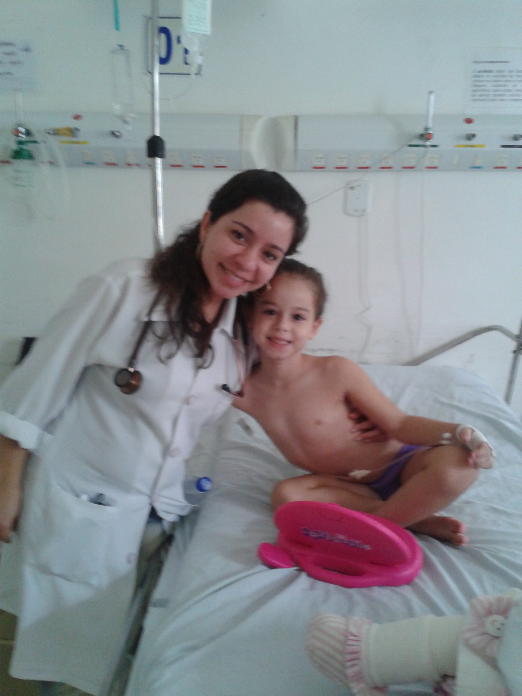

Boa Tarde !!!

